Slide 1
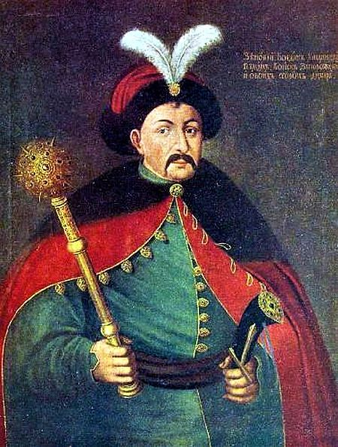

Ukrajina – její místo v dějinách a ve sférách vlivu
Povstání Bohdana Chmelnického a jeho následky
Mgr. Bc. Tomáš Řepa, Ph.D.

Slide 2
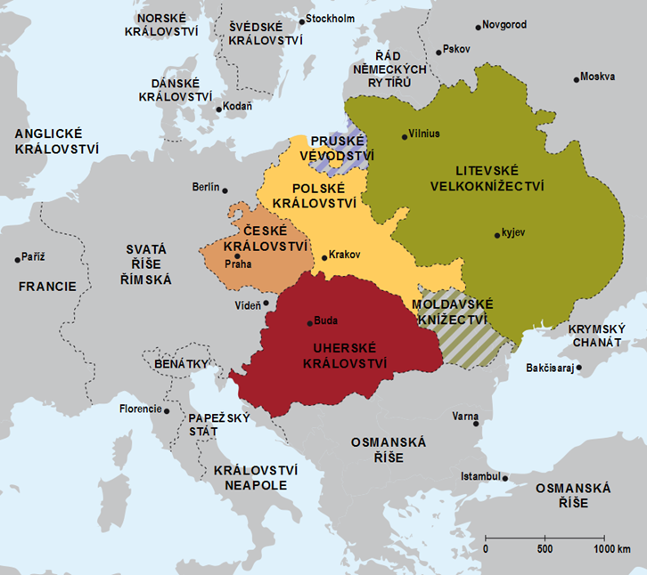
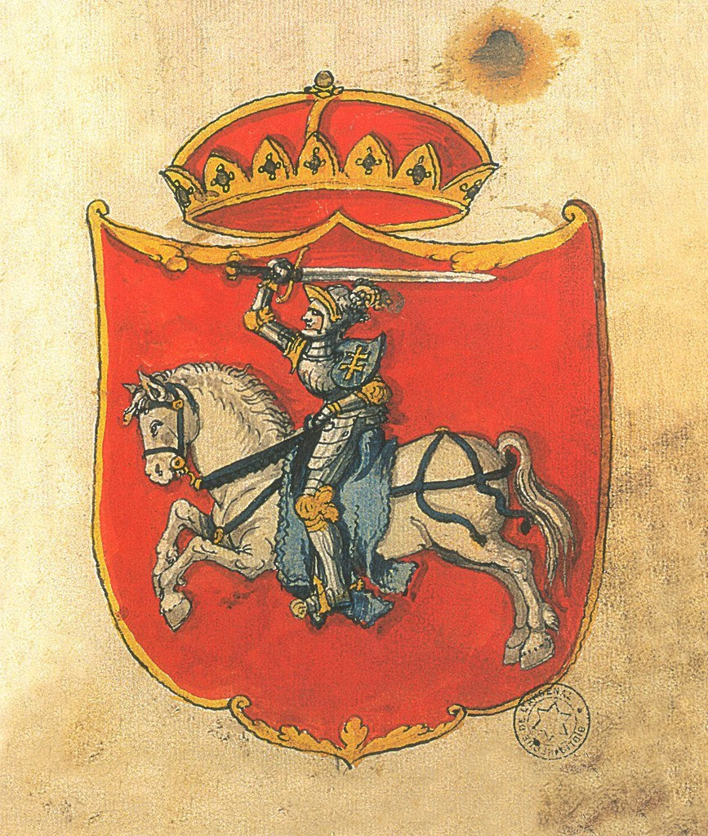
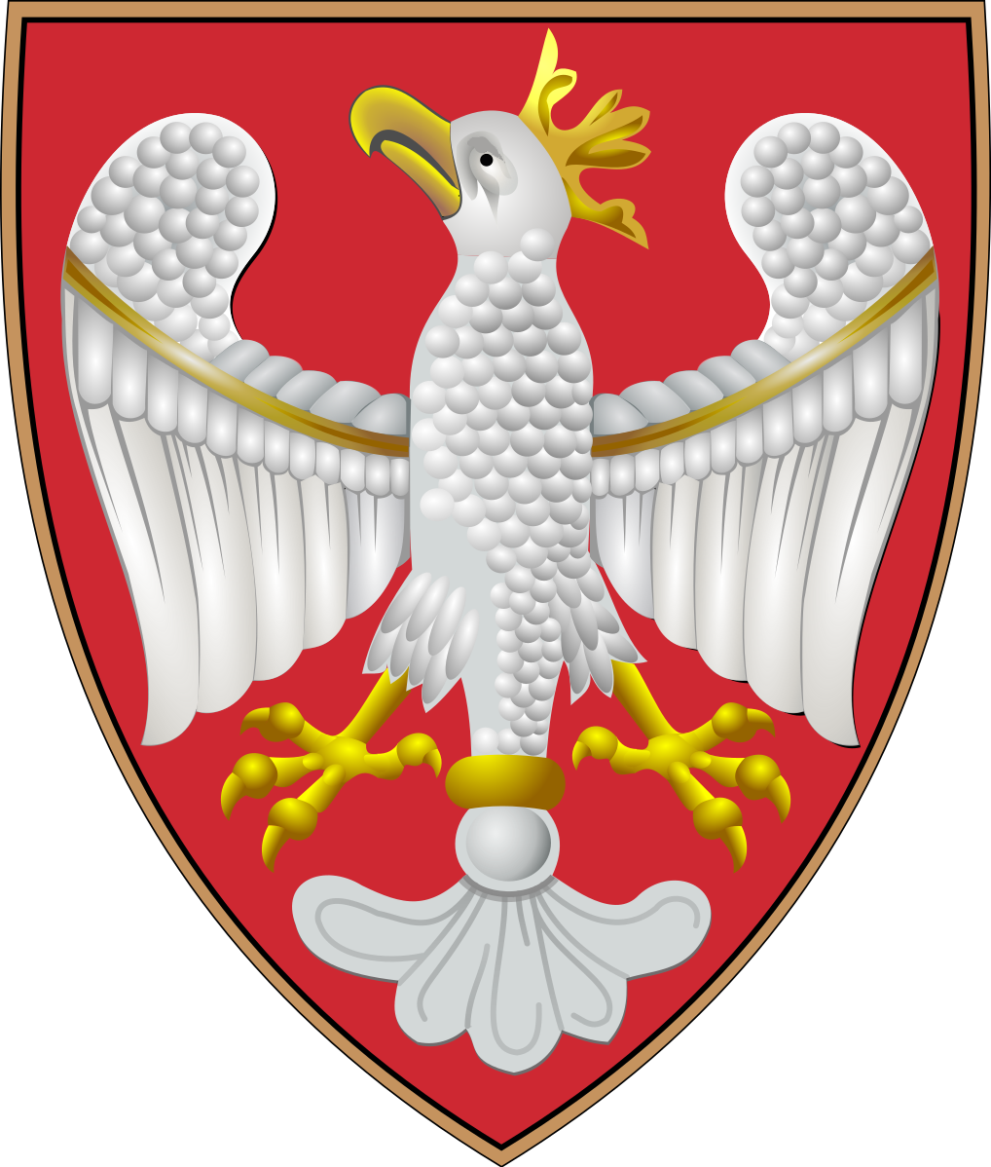
14. století
po samostatném období prvního státního útvaru východních Slovanů – Kyjevské Rusi, které skončilo obdobím nejednoty, chaosu a nakonec mongolských vpádů – nastalo období vlády, Polska a Litvy. Předchůdci Ukrajinců a veškeré tehdejší místní obyvatelstvo se tak na několik staletí ocitlo pod dalším typem nadvlády
polská anexe území obývaného ukrajinským obyvatelstvem byla v konečném důsledku důležitým bodem zvratu v dějinách obou národů
pro Poláky totiž znamenala počátek stálé orientace směrem na východ na rozdíl od orientace na západ, která přetrvávala v dřívějším období. Tato změna měla za následek dalekosáhlou změnu politických a sociálně-ekonomických hledisek v budoucím Polsku i na Ukrajině
také počátek nepokoje i mezi přívrženci katolicismu a pravoslaví

Slide 3
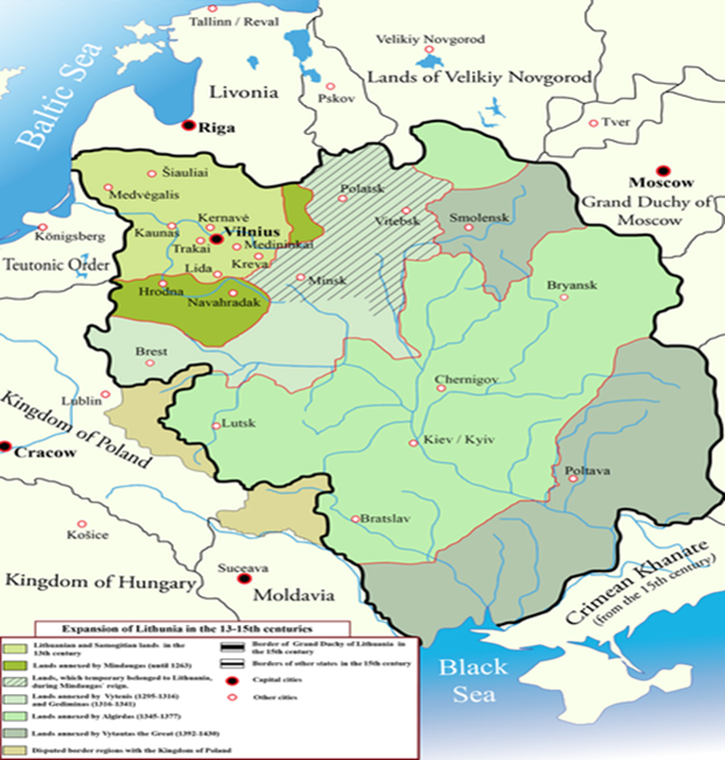
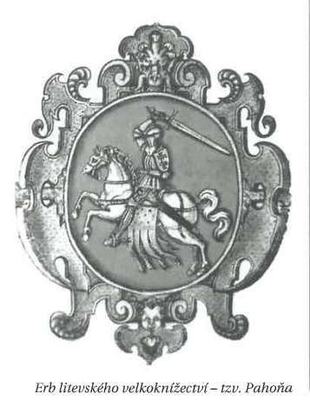
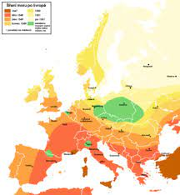
Vzestup Litvy a přičlenění části Ukrajiny
Litva převzala kontrolu nad územím Volyně na severu a severozápadě Ukrajiny, včetně regionu okolo Kyjeva (Rus) a litevští panovníci poté přijali titul vládce Rusi
prvním králem byl od roku 1251 na základě přechozího křtu korunován papežem Mindaugas, Litva postupně dále expandovala a obezřetně se vyhýbala přímému střetnutí s Mongoly
nástupci Mindaugase křest nepřijali a tak nepoužívali titul krále
Litva byla místními na územích bývalé Kyjevské Rusi přijímána jako jistá ochrana před Mongoly, proto její expanze velký odpor nevzbuzovala
pomyslné heslo Litevcu: „staré pořádky nerušíme a nové nezavádíme“
v roce 1362 obsadil Algirdas definitivně Kyjev
po smrti Algirdase se velkým knížetem stal důležitý Jagiello (litevsky Jogaila)
Pro zajímavost, mor v Evropě se rozšířil od roku 1347 po obléhání Kaffy na Krymu
mor v Evropě

Slide 4
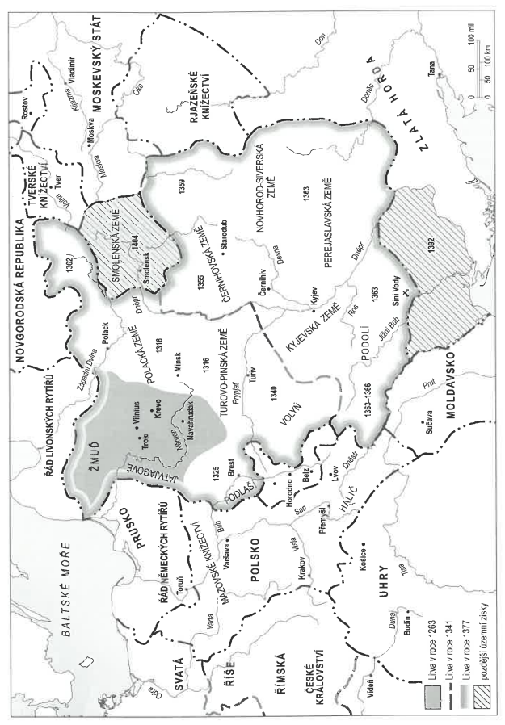

Slide 5
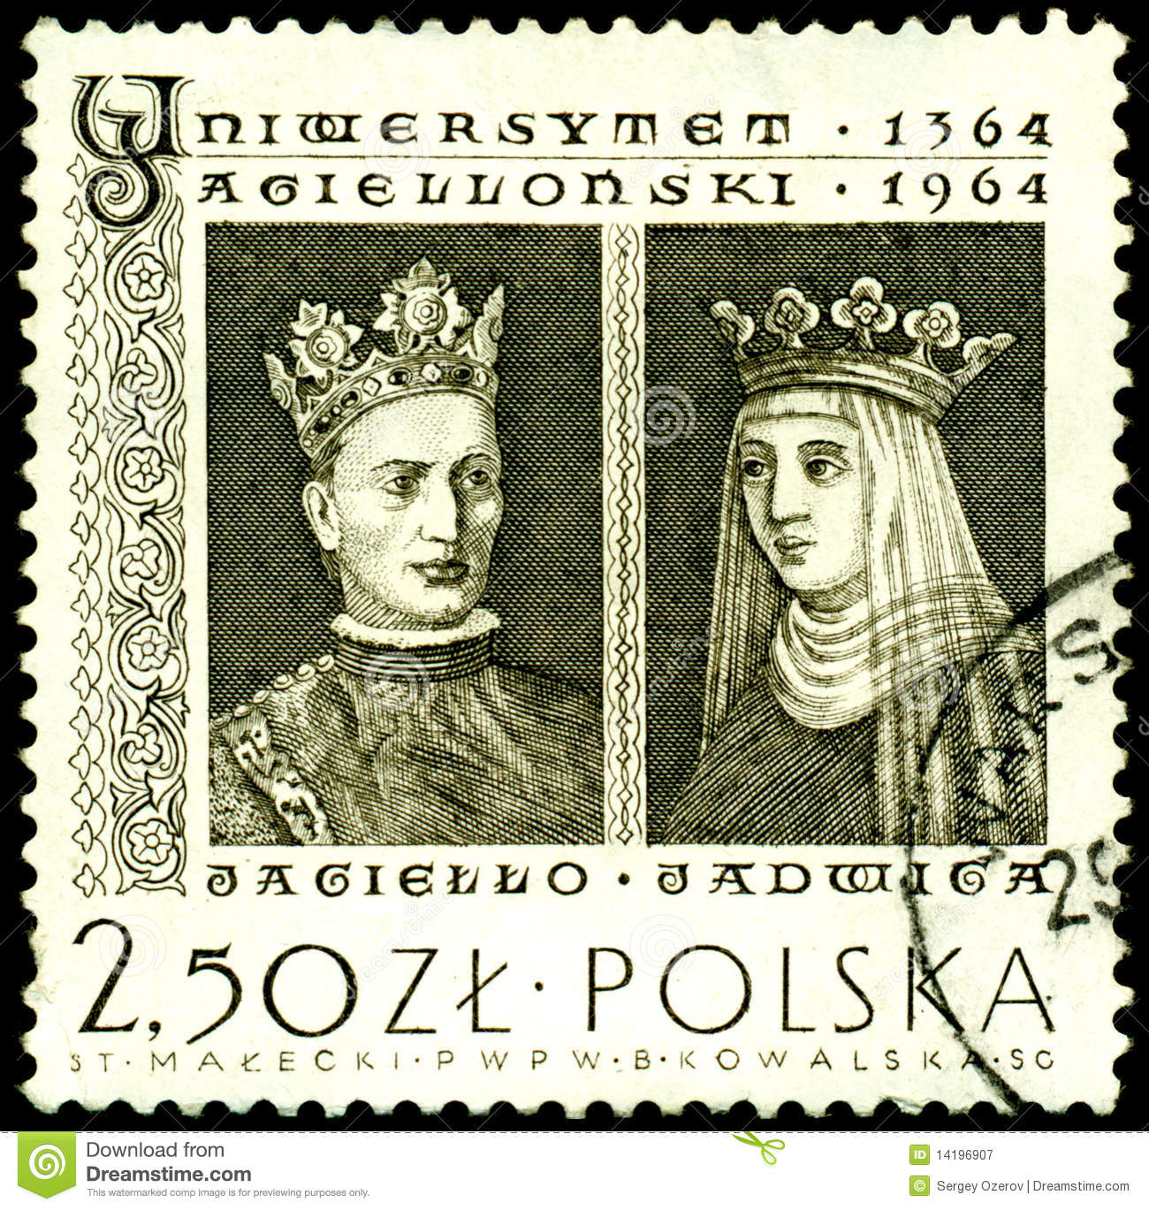
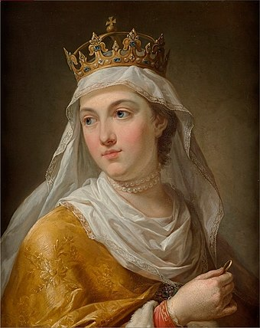
Vznik a vývoj polsko-litevské unie
Jagiello si uvědomoval, že situace mocné Litvy, které zůstávala poslední pohanskou zemí Evropy (což dávalo Řádu německých rytířů záminku k výpadům) je neúnosná
hledal proto spojence kterého našel v sousedním Polsku
36 letému Jagiellovi byl nabídnut polský trůn výměnou za přivtělení Litvy k Polsku, přijetí křtu a sňatek s 12letou polskou princeznou Hedvikou, což bylo přijato
1385 – vzniká krévská unie – personální spojení Polska a Litvy, Jagiello získal při křtu jméno Vladislav
katolictví expanduje – již v roce 1375 vzniklo ve městě Lvov v Haliči, kterou Poláci přičlenili, první katolické arcibiskupství
Krévskou unií bylo ukrajinské území „na věky věčné“ připojeno k Polsku
samotné Litevské velkoknížectví si i díky silné pozici velkoknížete Vitolda (bratranec Jagiella) zachovalo nezávislost
postupně se však stupňovaly nepokoje i mezi přívrženci katolicismu a pravoslaví
Hedvika je patronkou všech
královen a sjednocené Evropy

Slide 6
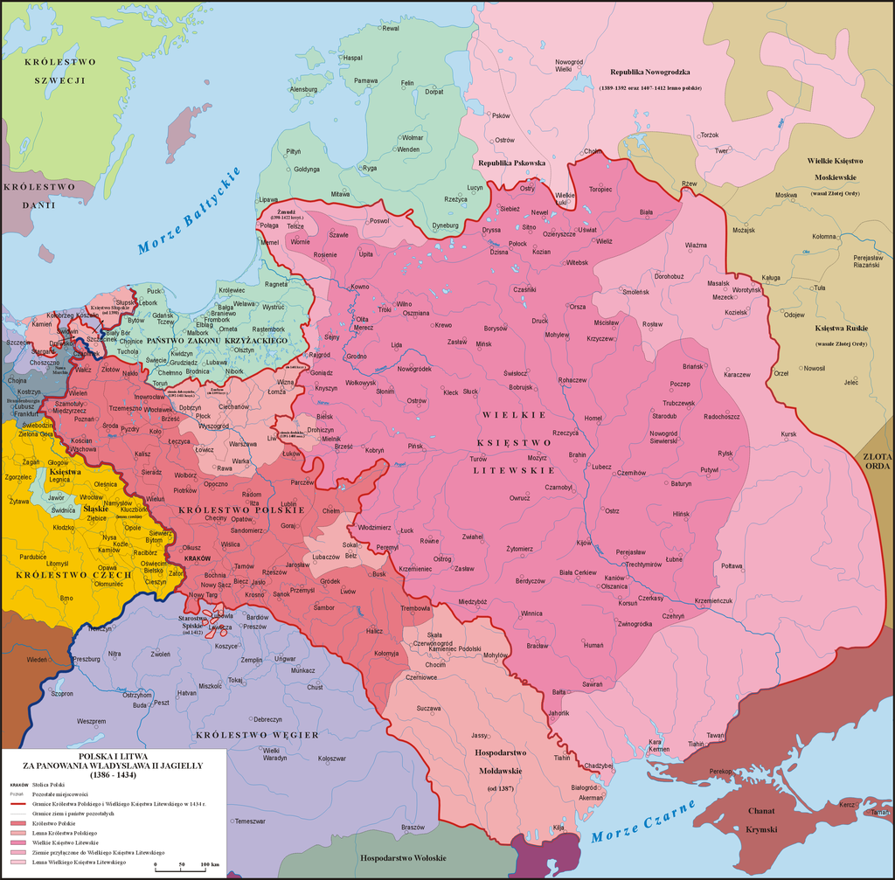

Slide 7
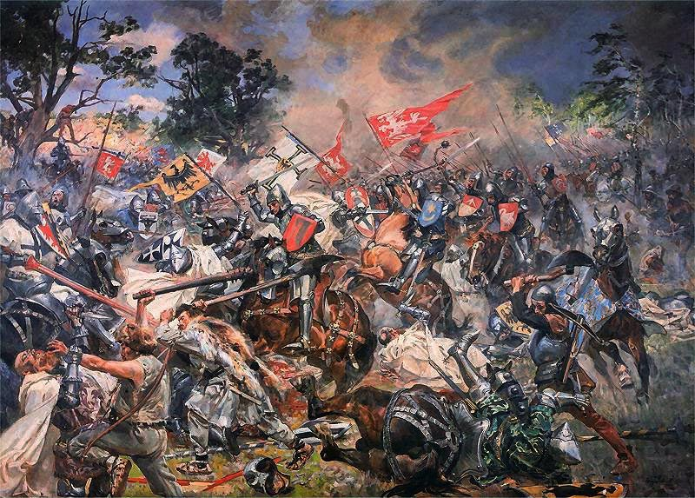
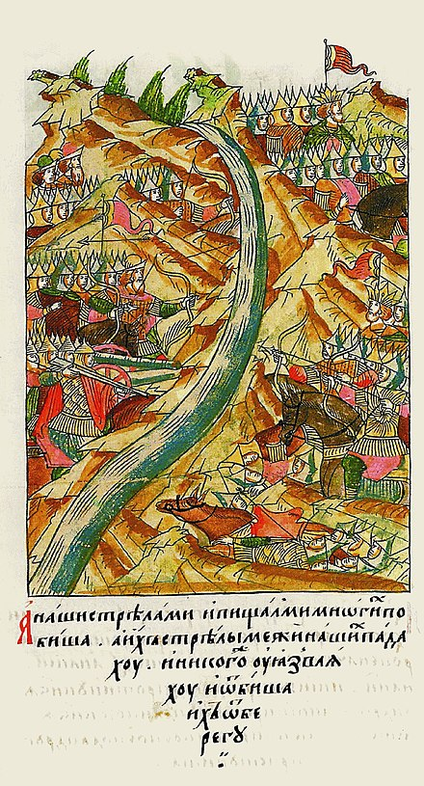
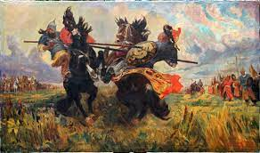
Další vývoj na východě Evropy
1380 bitva na Kulikově Poli, Dmitrij Donský poráží mongolské vojsko chána Mamaje
1410 bitva u Grunwaldu – drtivá porážka řádu německých rytířů od polského krále Vladisla Jagiella (Jagellonského) a litevského velkoknížete Vitolda
1480 stání na Ugře – Moskva začíná expandovat poté, co se definitivně zbavila mongolského jha (Ivan III. si vzal neteř posledního byzantské císaře Konstantina XI. Sofii Palaiologovnu – konstrukce „třetího Říma“ a nechal se titulovat jako car) – chán Achmat musel ustoupit a Velká horda byla oslabena
úpadek hordy v 15. století umožnil založení Krymského Chanátu, který zabíral pobřeží Černého moře a jižní stepi na Ukrajině, ten nadále ztrpčoval život lidem na Ukrajině
první kozácká výprava proti Krymským Tatarům vyslána roku 1556

Slide 8
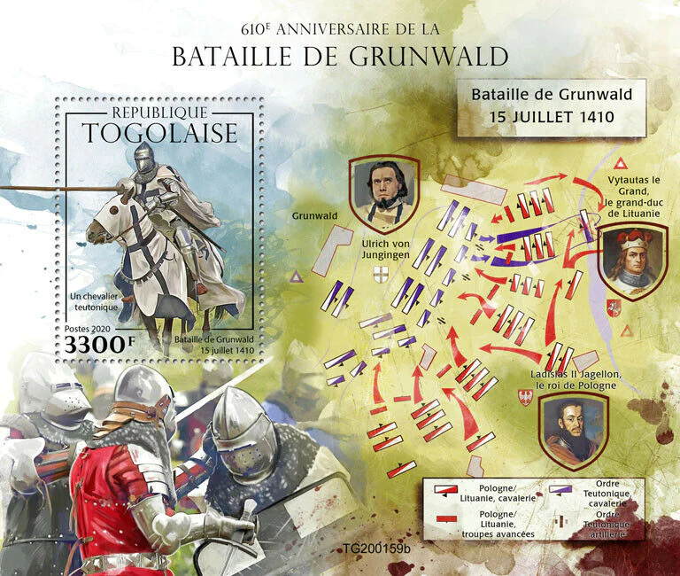
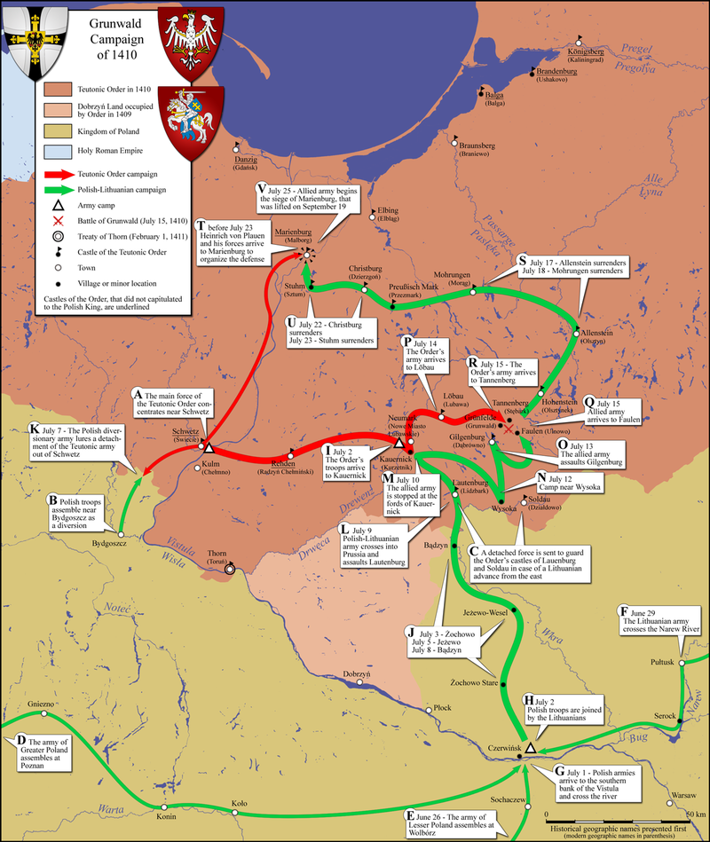

Slide 9
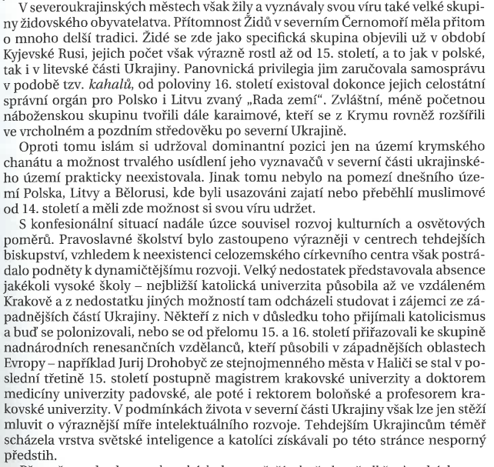
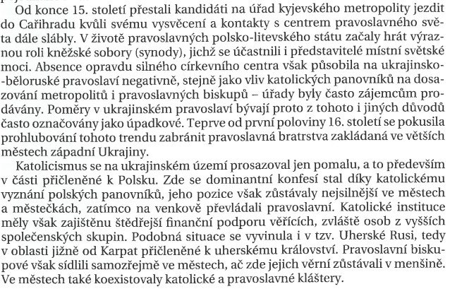
Stávající poměry a další vývoj
po předchozích zmíněných bitvách expanduje Polsko-litevská unie i Moskva, větší část Ukrajiny pod unií, čeká se na další zlom
i na Ukrajině se dále poměry komplikují

Slide 10
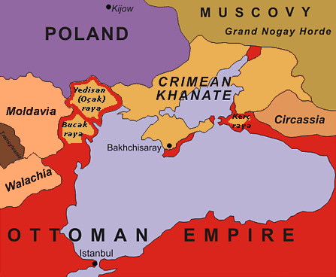
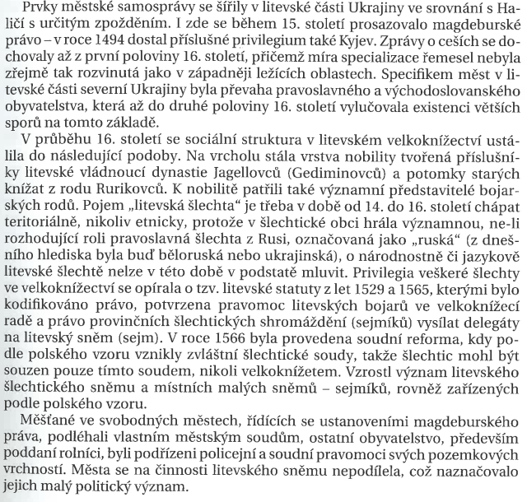

Slide 11
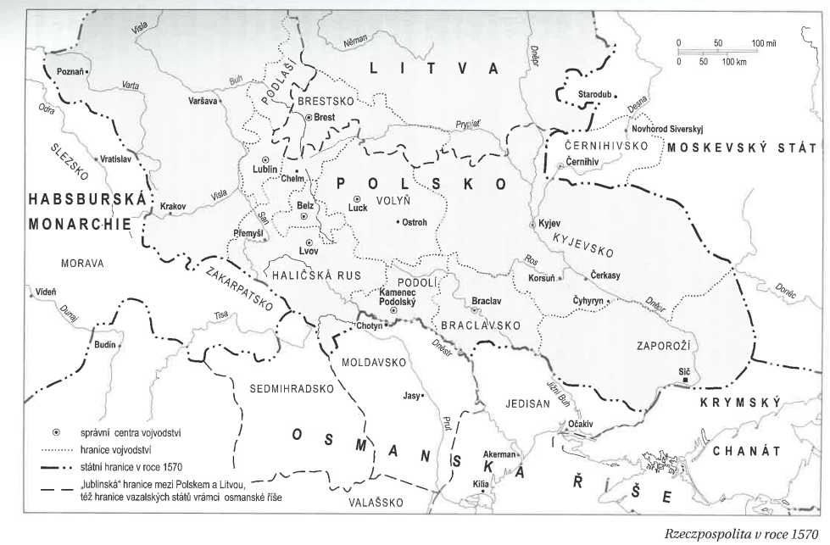

Slide 12
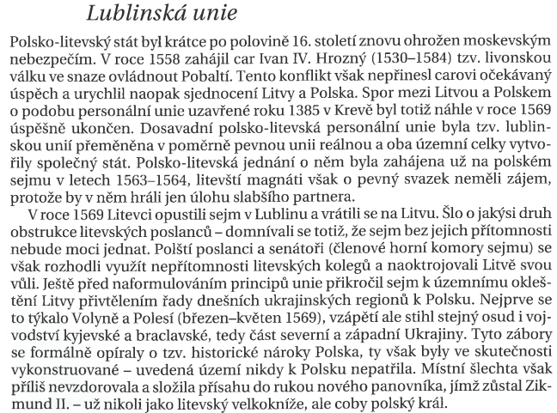
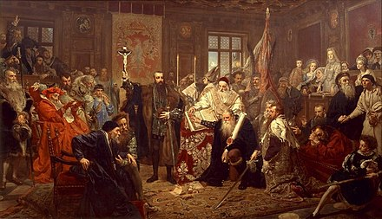

Slide 13
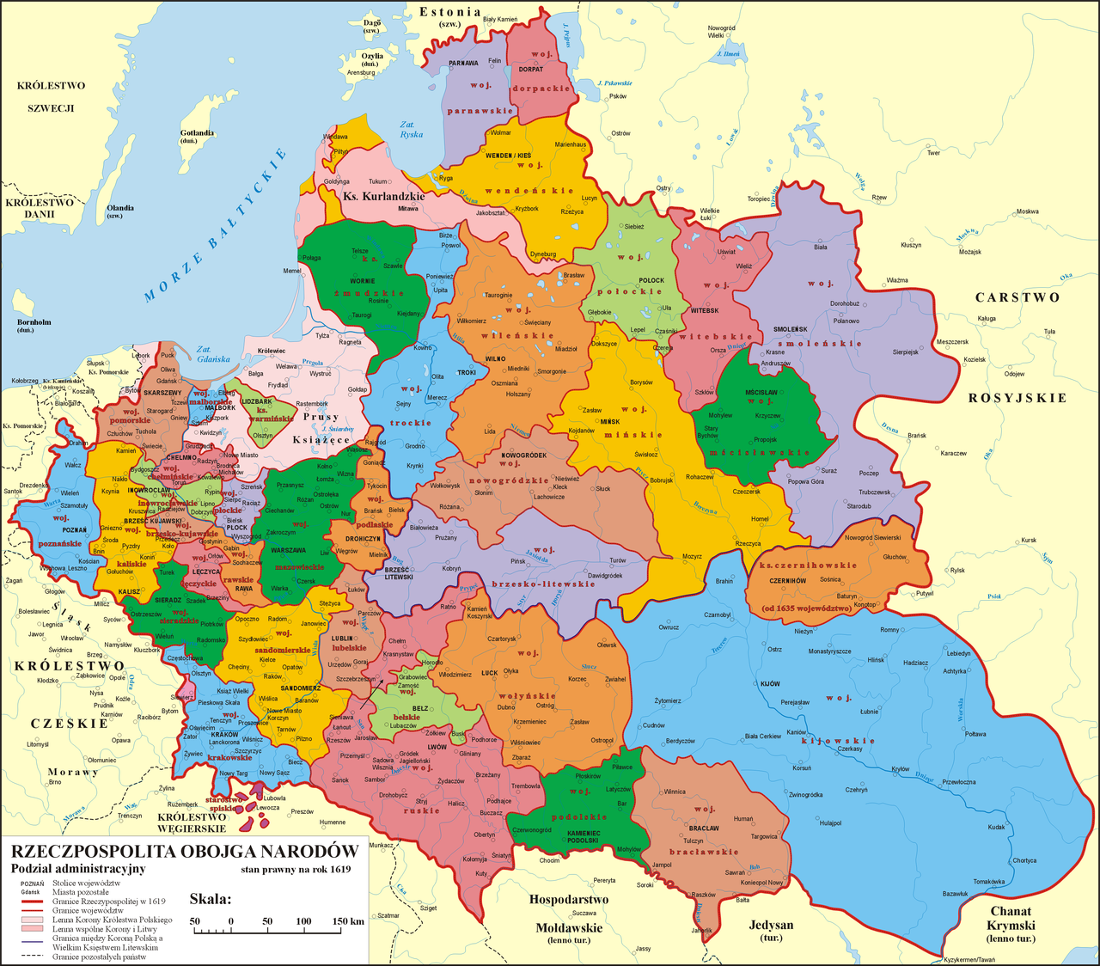

Slide 14
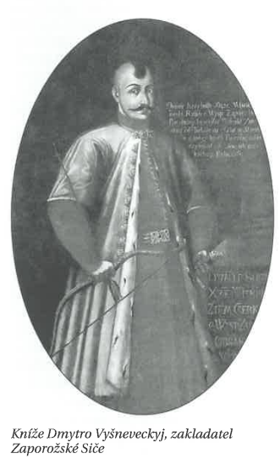
Kdo to byli kozáci?
prvopočátky tohoto zvláštního společenství spadají snad až do 14. století, avšak významnou silou dalšího vývoje se stávají až v 16. století, kdy se tato divoká a nezávislá bratrstva válečníků a dobrodruhů začínají vojensky organizovat
jejich základní složku tvořila chudina, prchající před svou vrchností i carskou mocí - nebo na Ukrajině před polsko-litevskými magnáty - na „volné pole“, do polopustých stepí na jihu a jihovýchodě říše. Směřovali především na Don, dolní tok Volhy, k řece Jajiku (dnes Ural) a k dněperským prahům. Zde se v 15. a 16. století utvářelo donské, volžské a jajické (uralské) kozáctvo a na dolním toku Dněpru kozáctvo záporožské
historii vzniku záporožských kozáků lze sledovat zhruba od 16. století, kdy si na ostrově Chortici, poblíž dněperských prahů, stavějí tábor, opevněný dřevěnými záseky (sičí či sečí) - Záporožskou Sič. Později se Sič přemísťovala na další ostrovy na Dněpru. Toto společenství chudiny (snad nejlépe je vystihuje dobový ukrajinský název - holota) se živilo „kozáckým chlebem“ - především nájezdy proti krymským Tatarům
přepadávali jejich jurty ve stepi a čekali na ně, když se vraceli obtíženi kořistí a otroky ze svých loupežných výprav (jak na Ukrajinu či Litvy, tak do Moskevské Rusi)
jen nemnozí pěstovali obilí a měli trvalejší sídla
Zvaný Bajda, popraven v Cařihradu 1563

Slide 15
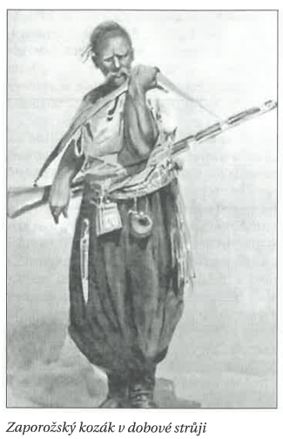
Kozáci a jejich postavení
Záporožští kozáci byli nejlépe organizovanou, ale zároveň i nejhůře ovladatelnou částí ukrajinského kozáctva, rozsetého převážně po městečkách při jihovýchodní hranici Ukrajiny
loupeživý a nespoutaný kozácký živel měl pro polskou korunu sice význam v tom, že stál v cestě nájezdům krymských Tatarů, ale byl zároveň zdrojem mnoha obtíží
Záporoží bylo útočištěm, kam nesahala moc magnátů a královských komisařů, kozáci nezřídka loupili i na panstvích šlechty, a podnikali nájezdy až k Bosporu a Cařihradu a vyvolávali tak konflikty mezi Tureckem a Polskem (1624)
až do Chmelnickéhho povstání se kozáci přes všechny výhrady vždy považovali za poddané polského krále. V mnoha válkách bojovali na straně Polska, např. 1621 u Chotinu. Zároveň se ovšem považovali za zvláštní součást svobodného obyvatelstva a opakovaně žádali, aby toto jejich postavení bylo uznáno
protože se tak nestalo, neváhali kozáci proti polskému státu opakovaně povstat. Vždy přitom zdůrazňovali, že nejde o povstání proti panovníkovi, ale na obranu svých práv a později o pravoslaví
první povstání už roku 1591 (hetman Kosynskyj)

Slide 16
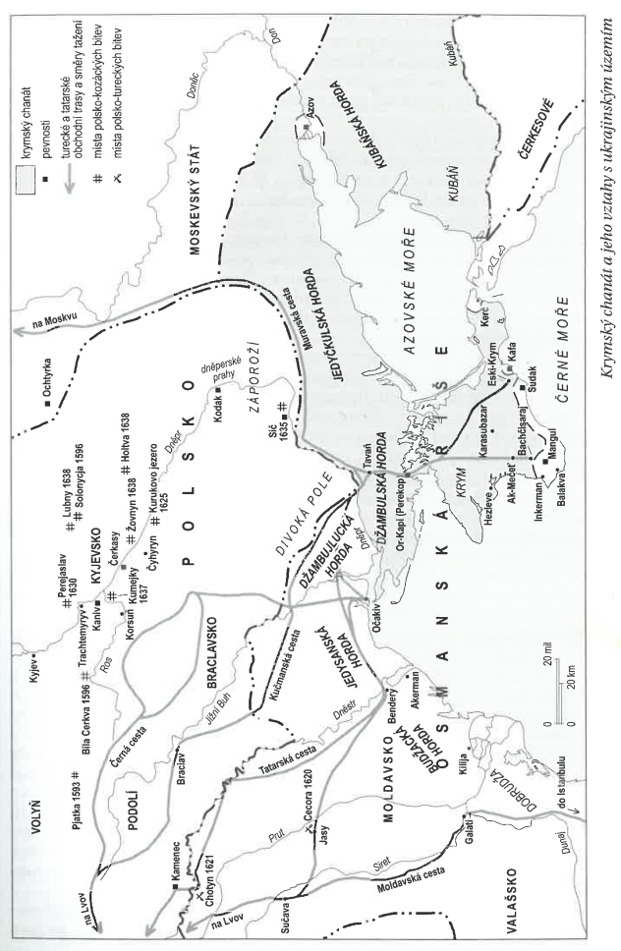

Slide 17
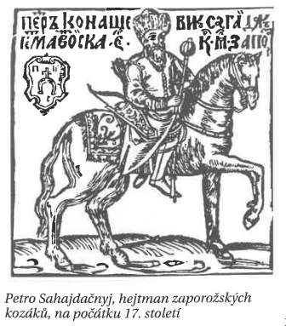
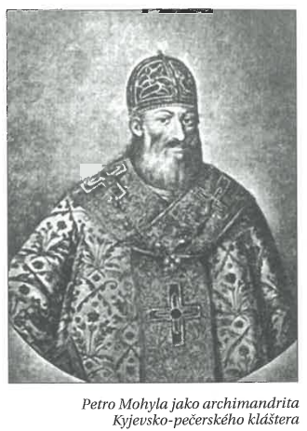
Kozáci a obrana pravoslaví
obrovský rozdíl v postavení polské šlechty a té pravoslavné (např. i u soudů)
polský Sejm volil krále, místní sejmy zase v lokální správě a představitele, nic z toho pravoslavní nemohli
velký rozdíl i u možností vzdělávání, u katolíků velké množství škol, zejména vedených Jezuity, možnost přestoupení na katolickou víru vás velmi zvýhodňovala
postupem času čím dál větší napětí ze strany pravoslavných
zlom 1596 brestlitevská unie a další rozdělení na původní pravoslavnou a uniatskou (řeckokatolickou církev)
ve svém důsledku vedla brestlitevská unie k rozštěpení pravoslavného obyvatelstva v Litvě a Polsku a k jejich rozmíškám, uniaté zvýhodňováni!
Petro Mohyla (viz spodní obrázek) se snažil se snažil přebudovat pravoslavnou církev tak, aby získala pevnou organizační strukturu a dokázala čelit katolickému tlaku
pro kozáky to vše představovalo velký problém také, náboženská tolerance se vytrácí, pravoslavní čelí velkým ústrkům, včetně komplikovaného ustanovování pravoslavných hodnostářů
zahynul na zranění
utrpěná v bitvě
u Chotinu 1621

Slide 18
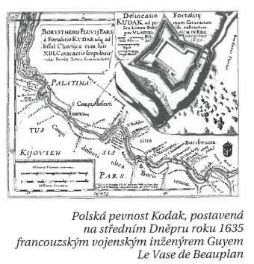
Předpoklady povstání
kozáci se vždy považovali za svobodné (což mělo velký odraz i v legendách a umění), skutečnost byla trochu odlišná, vždy záleželo z jaké jejich vrstvy člověk pocházel
kozácká staršina (něco jako kozácká šlechta), častokrát si zabírali sami od sebe půdu i s poddanými – časté spory s polskými šlechtici (to i v případě Chmelnického)
prostí kozáci – kozácká čerň, osobně byli svobodnými (tedy nebyli poddanými), ovšem byli závislí na kozácké staršině
od 1572 existovali i registrovaní kozáci pobírající žold od krále (původně jen cca 400), roku 1637 už 8 tisíc, žold vyplácen většinou se zpožděním
mnoho kozáckých povstání na počátku 17. století, Loboda, Nalyvajko apod.
pevnost Kodak na obrázku vybudována kvůli kontrole kozáků, vzbouření kozáci ji však zbořili (hetman Sulyma), poté vydán a popraven ve Varšavě
poté počet registrovaných kozáků 7 tisíc
zvláštní královská komise vedená Adamem Kiselem – hledání kompromisu
pro staršinu v tento moment přijatelné, nikoliv pro kozáckou čerň

Slide 19
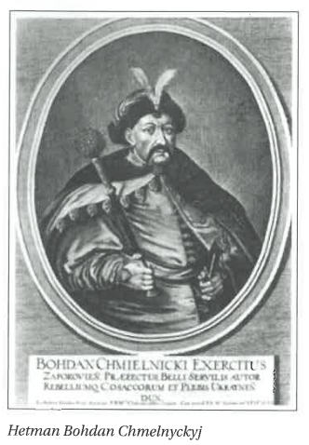
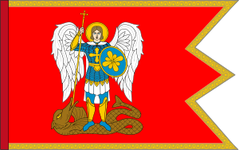
Počátek povstání 1648
Bohdan Chmelnickij (1595–1657) byl zakladatel prvního státu kozáků
povstání (už spíše velká revolta) vypuklo roku 1648, kdy je právě tento kozácký hejtman Bohdan Chmelnickij
velmi živelné a krvavé, motivované porušováním kozácké autonomie, šlo i o osobní spory mezi Chmelnickým a polskými šlechtici (Csapliński), kdy poté vzal spravedlnost do svých rukou (Poláci nazýváni nenávistně Lachy!)
kozáci se spojili s krymskými Tatary vedenými Tuhaj bejem a dosáhli překvapivých vítězství v bitvách u Korsuně a Žlutých vod (král Vladislav IV. mezitím umírá)
proti kozákům se postavil vojevůdce Jeremiáš Wiśniowiecki, který proti nim vedl poměrně úspěšnou ofenzivu a zabránil tomu, aby se povstání rozšířilo dál na sever
vojenská převaha kozáků vedla roku 1649 k uzavření zborovské dohody, v níž polský král Jan II. Kazimír a jeho kancléř Adam Kisel uznali Chmelnického kozáckým hejtmanem a potvrdili uznání kozáckých práv v plném rozsahu
velmi problematické násilí vůči polské šlechtě i Židům
masakry zajatců prováděli Chmelnického podřízení, jedním z nejkrutějších byl plukovník Maxim Kryvonos. Mezi oběťmi masakrů byli i významní polští šlechtici, např. Marek Sobieski, bratr pozdějšího krále Jana III. Sobieského
válka tak pokračuje dále!

Slide 20
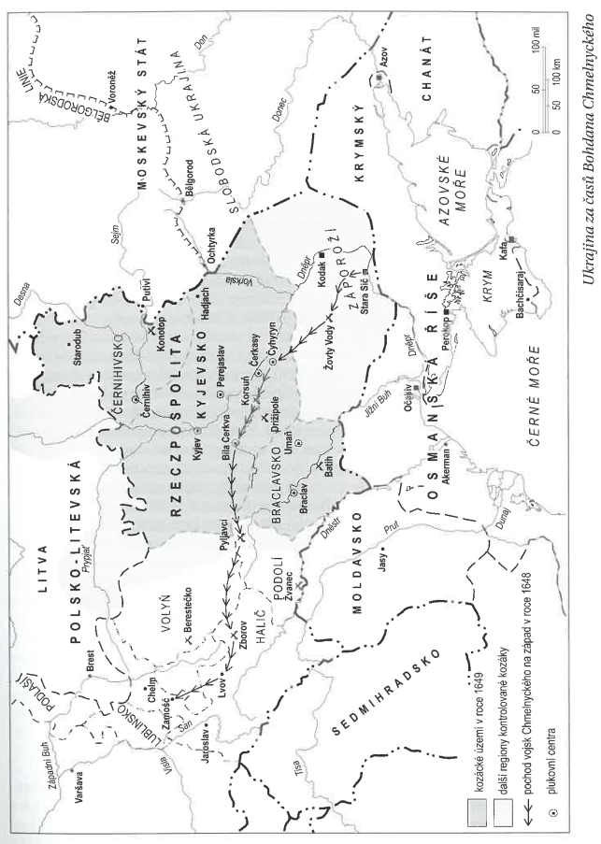

Slide 21
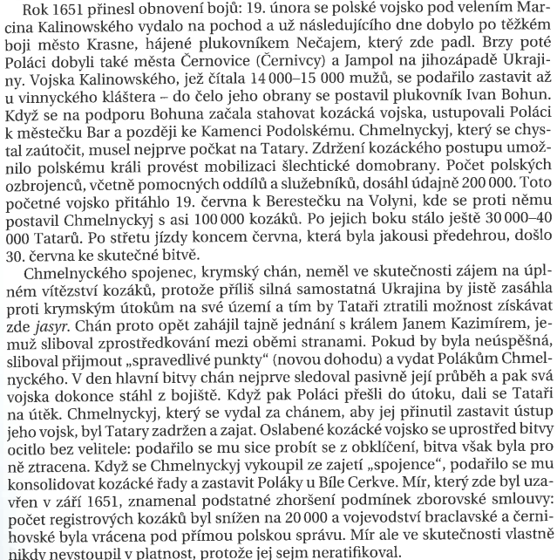
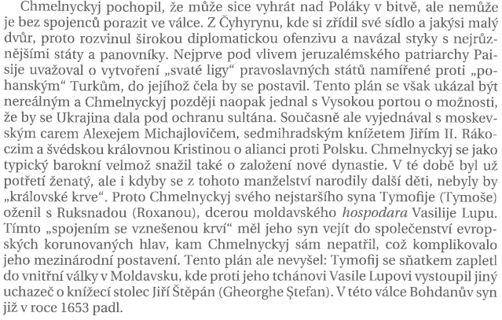

Slide 22
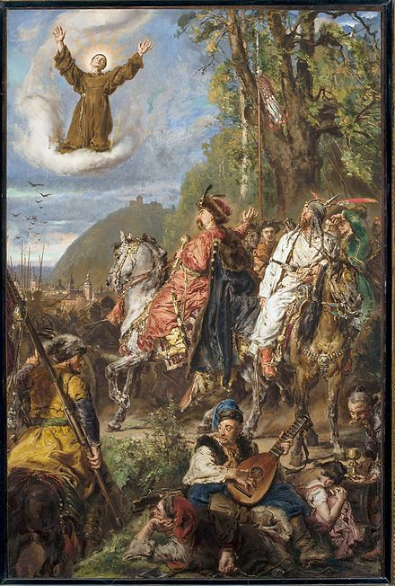
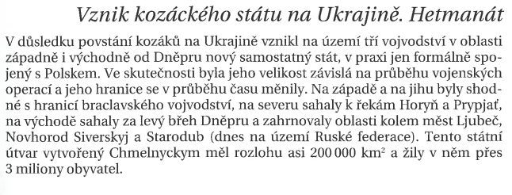
Další průběh povstání
když se do čela polských vojsk postavil kníže Jeremiáš Wisniowiecki, postup kozáků byl zastaven roku 1649 v bitvách u Zbaraže a u Zborova
Wiśniowiecki proti kozákům postupoval systematicky a tvrdě potíral jakékoli známky odporu mezi vesničany
nakonec kozáky rozdrtil roku 1651 v bitvě u Berestečka (zde byl smrtelně raněn Tuhaj Bej) a následně u Bílé Cerekve
při potlačování povstání se rovněž polské vojsko dopouštělo násilí a zajatí kozáci bývali často mučeni a bez soudu popravováni
Chmelnický byl vytlačen z Ukrajiny a nucen hledat ochranu nejprve na Krymu u chána Islama Gireje a posléze u ruského cara Alexeje Michajloviče

Slide 23
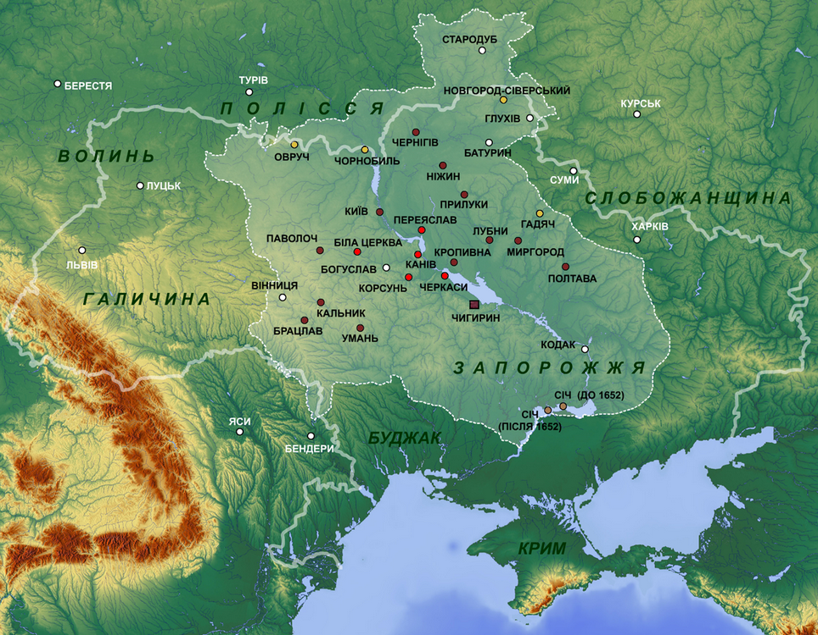
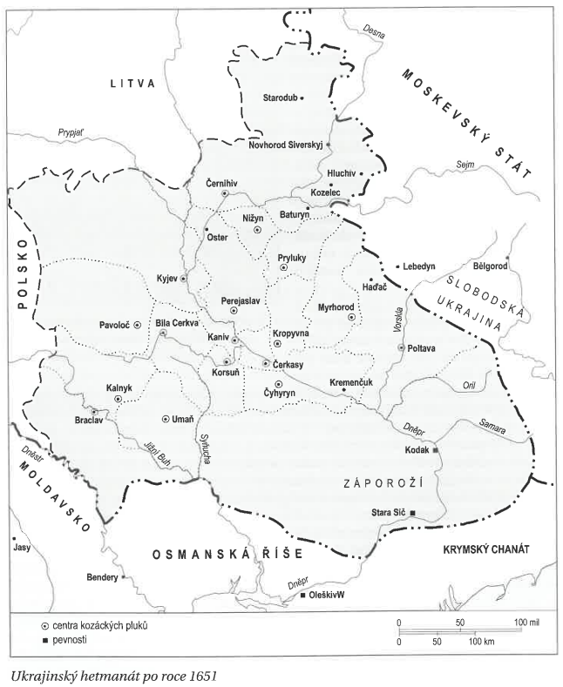
Kozácký hetmanát

Slide 24
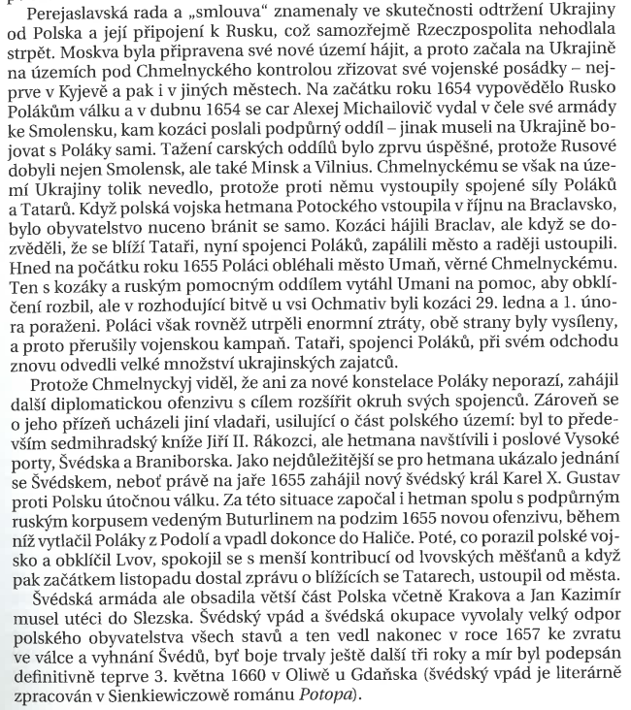
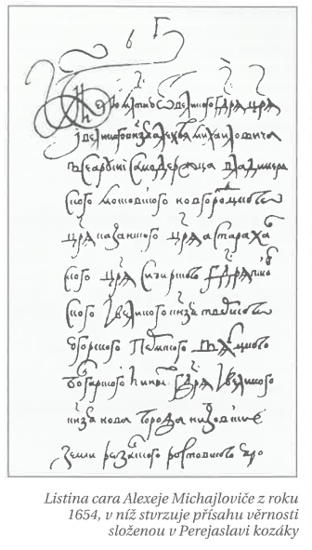
Perejaslavská rada 1654

Slide 25
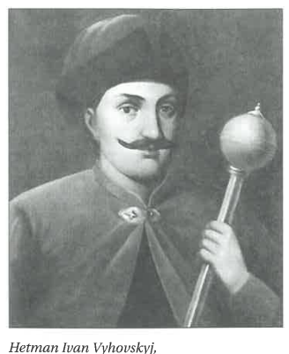
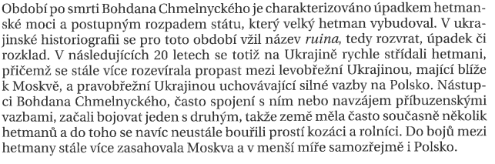
Následky pro Ukrajinu
konec zlatého věku Rzeczypospolité! I proto Poláky vnímán negativně
část Ukrajiny zůstala pod Polsko-litevskou unií a část pod Moskvou
Chmelnického role je zásadní v osudech celé východní Evropy
právě na tomto území způsobil značnou změnu v rovnováze sil a určil další dějinné směřování celé Ukrajiny
Chmelnický byl už svými současníky vnímán velmi odlišně, což je postoj, který mezi historiky přetrvává i dodnes
Chmelnický tak patří mezi nejkontroverznější osobnosti Evropy v raném novověku

Slide 26
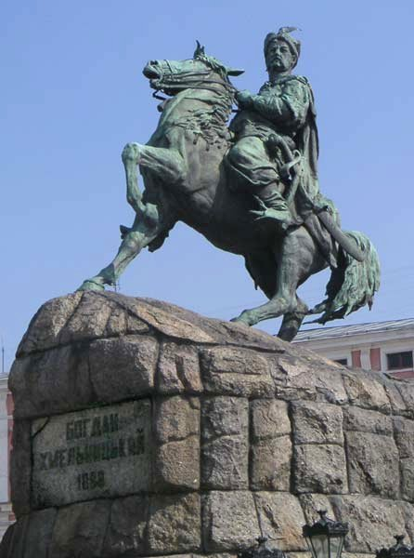
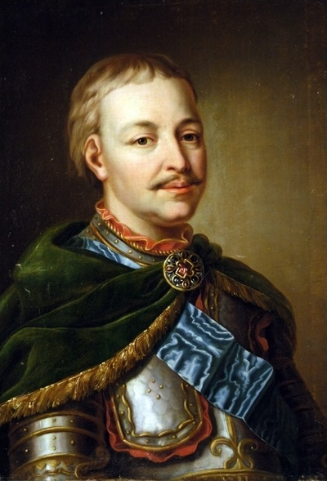
Děkuji za pozornost!
příště nás čekají etapy Ukrajiny jako součásti několika státních útvarů od vlády Hetmana Ivana Mazepy 1687–1708
přes ukrajinské národní obrození po
předvečer první světové války

